Slide 1
Utjecajna komunikacija
Predavačica: Mirjana Burić Moskaljov
Sveti Martin na Muri, 27. listopada 2017.

Slide 2
Zašto je povjerenicima sindikata to važno?
Ciljana skupina
Podjele među djelatnicima škola
Djelatnici škola
Vrijednosti
Vrijednosti
SHU
diferencijacija
Konkurencija
Komparativne prednosti

Slide 3
Osobe koje utjecajno komuniciraju …
svojim komunikacijskim stilom pokazuju:
tko su (osbnost, stavove i vjerovanja)
što znaju (stručna znanja, sposobnosti i vještine)
kako rade (organiziranost, stil rada i motivacija)
Snažna poruka ne dolazi od onoga
što se kaže, već tko kaže.

Slide 4
Cilj utjecajne komunikacije
održati suradnički i pozitivan odnos
zadobiti naklonost za svoje ideje
osigurati da se vaša poruka proslijedi drugima
Učinkovitost utjecajne komunikacije:
naklonost
suglasnost
sabotaža
prihvaćanje
neslaganje
„To je sjajna ideja, ja sam uz tebe.”
„Ideja nije loša, ako
se složimo oko…”
„OK, slažem se, to je u redu.”
„Teško da
to možemo napraviti.”
„Samo ti
i dalje živi
u nadi.”

Slide 5
Kako to postići?
U ODNOSU S DRUGIMA
aktivnim slušanjem sugovornika
usklađivanjem sa sugovornikom
umijećem vođenja razgovora
OSOBNO
usvajanjem pozitivnog stava „ja sam OK, ti si OK”
usklađivanjem verbalne i neverbalne komunikacije
oblikovanjem jasne i razumljive poruke
korištenjem osobnih preferencija

Slide 6
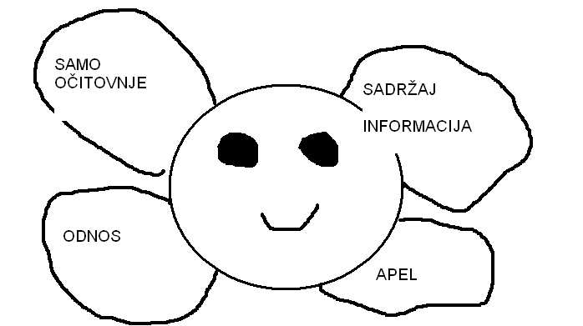
Aktivno slušanje
Kako je nešto rečeno?
Što je rečeno?
Kako se ponaša prema meni?
Što želi od mene?

Slide 7
Komunikacijsko usklađivanje
Usklađivanje je tehnika za iskazivanje poštovanja i stvaranje međusobnog povjerenja.
Ljudi silno žele da su djela i ponašanje drugih slični njihovima. Taj efekt je neurološki utemeljen.
Usklađivanje nije slaganje - možemo biti usklađeni sa sugovornikom, a da se ne slažemo s njegovim tvrdnjama.

Slide 8
Kako vodimo razgovor?
pitanjem otvaramo razgovor, te verbalnim i neverbalnim usklađivanjem potičemo sugovornika da govori
ponavljamo ključnu riječ koju je sugovornik rekao
provjeravamo jesmo li dobro razumjeli što sugovornik govori
postavljamo pitanja oko nejasnih pojmova radi razumijevanja
sažmimo glavne ideje, te kratkim i jasnim zaključkom zatvaramo razgovor
Pitaj i
facilitiraj
Reflektiraj
Parafraziraj
Pojašnjavaj
Sažmi i
zaključi

Slide 9
Stavovi
ja sam OK, ti nisi OK
ja nisam OK, ti si OK
ja nisam OK, ti nisi OK
nesvjesni stavovi
svjesni stav
ja sam OK, ti si OK

Slide 10
Kako komuniciramo?
subjektivna
stvarnost
subjektivna
stvarnost
Poruka
verbalna - neverbalna
MAPA
VIZUALNI
AUDITIVNI
KINESTETIČKI
OLFAKTORNI
MAPA
FILTERI
FILTERI
kultura, stavovi, vrijednosti…
kultura, stavovi, vrijednosti...
Povratna informacija
SITUACIJA - OKRUŽENJE

Slide 11
Cilj verbalne komunikacije
informiranje
„Znam da je danas sastanak sindikata u 16 sati.”
uvjeravanje
„Bit ću brži ako slijedim tvoje upute”
poticanje na akciju (motiviranje)
„Danas ne gledam na sat, ne zanima me radno vrijeme već dovršen zadatak”

Slide 12
Cilj neverbalne komunikacije
da zamijeni
verbalnu poruku
da nadopuni verbalnu poruku
da pomogne u vođenju razgovora
da naglasi verbalne poruke

Slide 13
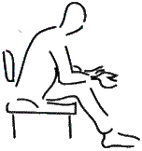
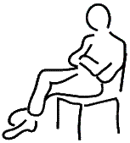
Tijelo u neverbalnoj komunikaciji
OTVORENI POLOŽAJ
SURADNIČKI
DOMINANTAN
PREMA NAPRIJED
PREMA NATRAG
RATOBORAN
BOJAŽLJIV
ZATVORENI POLOŽAJ

Slide 14
Oblikovanje poruke
Molim vas, nemojte govoriti tako brzo.
Molim vas, govorite malo polaganije.
Negativna poruka Nemojte kasniti. | Pozitivna poruka Dođite na vrijeme.
ima negativan oblik usmjerava na ono što želimo izbjeći blokira sugovonikove akcije zatvara komunikaciju | ima afirmativni oblik usmjerava na ono što želimo postići potiče suradnju otvara komunikaciju

Slide 15
Oblikovanje poruke
Ti ili Vi poruka Ništa niste shvatili. | Ja ili mi poruka Mislim da nisam bila dovoljno jasna.
doživljava se kao napad, naredba, zabrana ili prijetnja izaziva obranu i napetost ugrožava komunikaciju povećava prostor za sukob još više iritira energične, ljute, nezadovoljne ili agrsivne sugovornike | doživljava se kao izjava i sugovornik se ne osjeća ugroženim stvara ugodniju atmosferu unapređuje komunikaciju smanjuje prostor za sukob smiruje energične, ljute, nezadovoljne ili agresivne sugovornike

Slide 16
Oblikovanje poruke
Učinite poruku razumljivom!
Moje ime je jednostavnost:
pišem kratke rečenice i koristim poznate riječi. Stručne pojmove objasnim. Jasno opisujem stvari
i govorim kao običan čovjek.
Moje ime je kompliciranost:
moje ime, koje je proturječna suprotnost upravo spomenutom, supsumira sve one stilističke karakteristike od iznimno složene rečenične konstrukcije, višestruke upotrebe tuđica, stručnih i ostalih ezoteričnih riječi, koje pridonose jezičnom obrascu na visokoj razini apstrakcije.

Slide 17
Oblikovanje poruke
Učinite poruku razumljivom!
Moje ime je povezanost:
činim sve kako bi se slušatelj snašao i zadržao pažnju. Sve što govorim je logički povezano, čini cjelinu i dolazi po redu. Jasno upozoravam na misaoni slijed, uzajamnu povezanost i naglašavam ono što je bitno.
Moje ime je nepovezanost:
govorim jedno za drugim kako mi upravo padne na pamet. Izlaganje mi je nepregledno i ne kažem na početku o čemu želim govoriti. Mnoge rečenice nemaju uzajamnu vezu.

Slide 18
Oblikovanje poruke
Učinite poruku razumljivom!
Moje ime je sažetost:
mnogo informacija s malo riječi, kratko i
jednostavno, ograničeno na ono bitno.
Moje ime je razvučenost:
mojim imenom su naznačene i moje osobine, dakle ona obilježja po kojima me je moguće prepoznati. Volim se služiti s mnogo riječi. Često se daleko zalijećem i objašnjavam stvar dugotrajno. Ponekad se udaljavam od teme ili dodirujem mnogo sporednih stvari. Kad se potpuno zanesem govorim o svemu i svačemu. Koristim ... bla, bla, bla ...

Slide 19
Oblikovanje poruke
Učinite poruku razumljivom!
Moje ime je dodatna stimulacija:
činim sve da u kuću unesem malo života. Gotovo sam sol u obavijesnoj juhi. Bez mene bi ona imala istu hranjivu vrijednost, ali sa mnom je ukusnija. A to, kako svi znamo, potiče probavu. Međutim, znam da bi prevelike količine mogle presoliti juhu.
Moje ime je odsutnost stimulacije:
odričem se svega što bi načinom prikaza moglo neki tekst učiniti zanimljivim i poticajnim kao šaljive primjedbe, oslovljavanje slušatelja, usporedbe itd. ... Oslanjam se na to da je sadržaj sam po sebi dovoljan.

Slide 20
OSOBNE PREFERENCIJE
Postignuće
Odnos
Moć
ODNOS I POSTIGNUĆE
POSTIGNUĆE I MOĆ
MOĆ I ODNOS

